Slide 1
Tone Pavček
Seminarska naloga za slovenščino

Slide 2
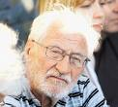
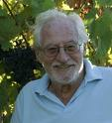

Slide 3
Otroštvo
TONE PAVČEK se je rodil 29.9. 1928 v Šentjuriju pri Novem mestu. Rodil se je kot eden od dvojčkov, vendar je njegov brat Jože umrl drugi dan po porodu.

Slide 4
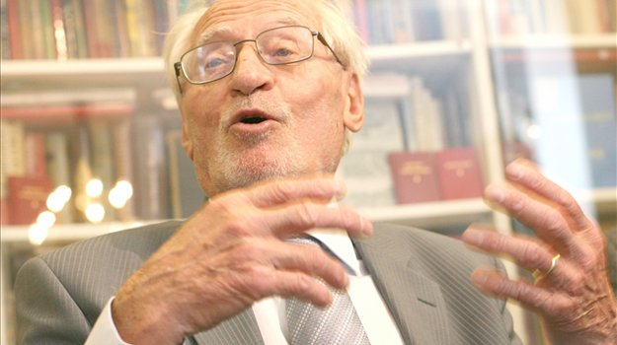
Deška leta in obdobje med 12. in 16. letom je preživel na Dolenjske, potem pa je odšel v Ljubljano. Kot sam pravi, šole ni maral. Njegova prva šola je bila v starem gasilskem domu v Mirni Peči.

Slide 5
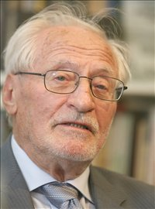
V Ljubljani je obiskoval redovniško šolo. Redovnice so ga pogosto pretepale. Zaradi nesprejemljivega vedenja ga niso sprejeli v gimnazijo.

Slide 6
Kaj bo po poklicu, mu ni bilo jasno. Imel je nekaj idealov, in sicer učitelj, oficir; vsiliti so mu želeli študij medicine, slavistike, matematike; na koncu pa se je vpisal na pravo, ki ga je leta 1954 tudi uspešno končal. Šele takrat je ugotovil, da to ni poklic zanj, zato se je posvetil novinarskemu, uredniškemu in kulturnemu delu.

Slide 7
Dela
Tone Pavček je zelo plodovit in vsestranski ustvarjalec, najbolj prepoznaven po pesnjenju, prevajanju in esejistiki. Njegov pesniški opus je razdeljen na ustvarjanje za otroke in za odrasle, a kot pravi, teh dveh tokov svoje poezije ne ločuje, saj je način pesnjenja isti.

Slide 8
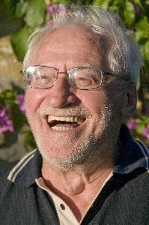
Pavček ima veliko vzornikov, vendar se raje oklepa priporočila mnogih: Ne sledi mi, piši po svoje. Zato je njegovo delo večkrat nagrajeno, med bralci pa velja za enega od najbolj priljubljenih in izvirnih avtorjev.

Slide 9
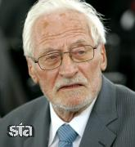
Njegovi prvi poskusi pesnjenja v šoli so bilo, kot sam pravi, bolj čečkanje. Prvo pesem je skušal napisati med vojno pri približno 15 letih, ko se je soočil s smrtjo vojaka pred njegovo hišo. Takrat se je namreč prvič zavedal nesmisla ubijanja.
Bil je eden izmed začetnikov intimizma v Sloveniji.

Slide 10
Njegovih pesniških zbirk za odrasle je veliko, mnogo tudi raznih izborov:
Sanje živijo dalje, Ujeti ocean, Zapisi, Iskanje sveta, Poganske hvalnice, Pesmi, Dediščina, Goličava, Temna zarja, Dolenjske bližnjice, Upočasnitve, Darovi, Ujedanke ...

Slide 11
Med otroškimi knjigami pa so najbolj znamenite:
Maček na dopustu, Juri Muri v Afriki, Polž pred nebotičnikom, Velesenzacija, Sončece v žepu, Strašni lovec Bumbum, Čenčarija, Slon v žepu, Prave in neprave pesmi, Besede za sladkosnede, Majhen dober dan, Sonce in sončece, Živalski ringaraja, Majnice, S črko čez Krko.

Slide 12
Med eseji je pomembna zlasti knjiga v treh delih Čas duše, čas telesa. Napisal je tudi knjigo spominov Hiša Cankarjeve zaveze.

Slide 13
Za svoje pesniško in prevajalsko delo je prejel vrsto nagrad in priznanj, med njimi tudi Levstikovo za mladinsko poezijo, Kajuhovo nagrado, Trdinovo nagrado, večernico za Majnice, malo Prešernovo nagrado in leta 1984 veliko Prešernovo nagrado za zbirko Dediščina. V tujini pa je prejel Goranovo plaketo, nagrado Mlado pokolenje, Zmajevo nagrado (najvišja nagrada v nekdanji Jugoslaviji).

Slide 14
Pavček je tudi veliko prevajal, predvsem iz ruščine. Prevajal je še iz srbohrvaščine, beloruščine, gruzijščine in češčine. Prav tako pa so v številne tuje jezike prevedene njegove pesmi, npr. v ruščino, srbščino, azerbajdžanščino, angleščino, nemščino in italijanščino.

Slide 15
Njegove knjige

Slide 16
Udejstvovanje na drugih podrocjih
Delal je tudi kot novinar, urednik na RTV, ravnatelj Mladinskega gledališča in urednik Cankarjeve založbe.
Deloval je tudi družbeni in politični delavec, predsedoval je društvu pisateljev. Bil je poslanec, prebral je Majniško deklaracijo.
Je Unicefov ambasador, vinski svetnik ter izredni član SAZU.

Slide 17
Sklenimo kratek pregled Pavčkovega življenja in dela z njegovo mislijo:
» Še zmeraj pa tudi mislim – mnoge lepe pesmi ostanejo lepe, ker niso bile napisane.«

Slide 18
Prebrali bomo pesem Drobtinice.
Drobtinice tvorijo sam sklep Majnic. So enokitične enote, ki pa so prej ko ne samo po izrazu »otroške« – so modrosti o življenju in njegovi lepoti, a kakor jo lahko uzrejo samo čiste, otroške oči.

Slide 19
Na svetu si, da gledaš sonce. Na svetu si, da greš za soncem. Na svetu si, da sam si sonce in da s sveta odganjaš - sence.
Vsi dihamo isti zrak
in vsem kri po žilah polje,
a nihče ni nikomur enak
in vsak je sam svoje vesolje
Nobena pot ni ravna, nobena pot ni revna, a vsaka je zahtevna in tvoja ena sama - glavna. Toplo je sonce, topla jopica, topla prijazna beseda, a najbolj topla deklica,
ko me s srcem pogleda. Vse bolnišnice so nezdravo bele z vonjem po potu in jodu, a vse porodnišnice vesele, kljub otroškemu joku.
Človek ne dozori
do svojega obraza brez smeha in čenčarij in ne brez poraza. Sonce je dolžno, da sveti nam, otrok, da pomaga očetu, a edina dolžnost naših mam je ta, da so dolgo na svetu. Tisoč in tisoč zvezd je nad nami, tisoč in tisoč zvez med nami, da gre po svetu - rama ob rami - svetloba z nami. Vse teče in teče in se stiša
v tišino. Samo hiša,
v kateri duh biva,
je neminljiva.
Ko zamižiš, šele vidiš:
usode trdi prijem.
Ko obmolkneš, šele slišiš
besed nenajdenih zven.

Slide 20
Čestitam!!!
Tvoja nagrada je branje prve kitice pesmi Drobtinice.
Poskušaj jo kar najbolje interpretirati.
☺

Slide 21
Na svetu si, da gledaš sonce. Na svetu si, da greš za soncem. Na svetu si, da sam si sonce in da s sveta odganjaš - sence.

Slide 22
KVIZ!!!
Imeli bomo kratek kviz o osebi, lahko ugibate o komu ...
DA, to je Tone Pavček!!!
Preverili bomo vašo splošno razgledanost, pozornost pri urah in spomin.
Pa začnimo!!!

Slide 23
1. vprašanje:
Kako je ime Tonetu Pavčku?
Janez
Tone
Giuseppe
Sergej

Slide 24
2. vprašanje:
Kaj je intimizem?
spolni odnos, posredno omenjen v pesmi
sposobnost pesnika, da v pesmi ‘med vrsticami’ izrazi svoj odnos do zasebnega življenja bralca pesmi
obdobje, v katerem so pesmi iz vojne tematike prešle na človekovo notranje doživljanje
nagnjenje bralca, da sporočilo pesmi upošteva v svojem intimnem življenju

Slide 25
3. vprašanje:
Kakšen je vzrok za mračnejše razpoloženje v nekaterih Pavčkovih pesmih?
a) njegov sin Marko je naredil samomor
b) žena je zaklala njegovega psa Đonija
c) imel je obdobje brez navdihov, postal je depresiven in preveč pil
d) na prehodu je povozil študentko Lucijo, ki je nato umrla

Slide 26
4. vprašanje:
O čem govori njegova pesem Nova faca?
o plastični operaciji njegove hčerke Saše
o Pavčkovi ljubezni na prvi pogled do nove asistentke pri Cankarjevi založbi
o rojstvu novega dečka, vnuka Maja
o zaljubljenosti nekega dečka

Slide 27
5. vprašanje:
Kdaj in kako je umrl Tone Pavček?
17. 4. 2008 zaradi možganske kapi
29. 12. 2003 v avtomobilski nesreči
30. 2. 2007 zaradi užitja acetilsalicilne kisline
13. 8. 1999 – naredil je samomor

Slide 28
6. vprašanje:
V kateri jezik njegove pesmi niso prevedene?
ruščina
srbščina
francoščina
azerbajdžanščina

Slide 29
7. vprašanje:
Katera pesniška zbirka ni namenjena odraslim?
Ujedanke
Darovi
Ujeti ocean
Prave in neprave pesmi

Slide 30
8. vprašanje:
Katera beseda bi bila najprimernejša za Pavčka?
rasist
intimističen pesnik
ravnatelj
muzikant

Slide 31
9. vprašanje:
Kje se je rodil Tone Pavček?
v Šentjurju
v Šempetru
v Šentjuriju
v Šentjerneju

Slide 32
10. vprašanje:
Kakšen je vaš vtis o tem referatu?
Vauu, božansko^^
Legendaren referat =)
Nikoli ga ne bom pozabil/a -.-
Simply the best :P

Slide 33
Zmagovalec/ka jeeee:
_________________
Čestitam ☺
Nagrada: Jutri maš pa ti referat :P

Slide 34
Za konec pa si bomo ogledali še intervju z Tonetom Pavčkom, ki v veliki meri razkriva njegovo čudovito osebnost, mladostno razmišljanje, skromnega in veselega človeka.
http://www.youtube.com/watch?v=wgEykBjNNKY

Slide 35
Viri:
Za domišljijsko potovanje in domače branje: IZBOR POEZIJE TONETA PAVČKA, Rokus Klett, 2007
http://www.cveka.com/tone_pav269ek_drobtinice-t674.0.html
http://www.youtube.com/watch?v=wgEykBjNNKY

Slide 36
Hvala za pozornost! [:
Bili ste super^^

